Slide 1

Ủy ban nhân dân phường Phúc Lợi Trường mầm non Hoa Trạng Nguyên Lĩnh vực nhận thức Khám phá
Trò chuyện về lớp học thân yêu của bé

Slide 2


Hát: Vui đến trường

Slide 3
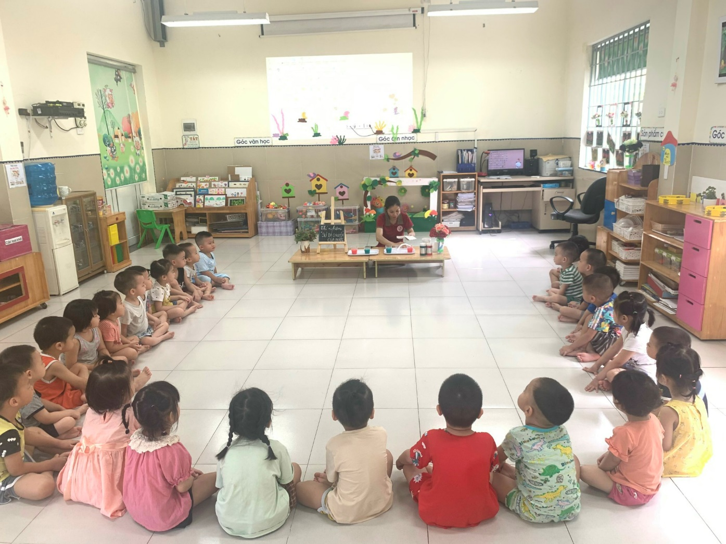
Lớp học của bé

Slide 4
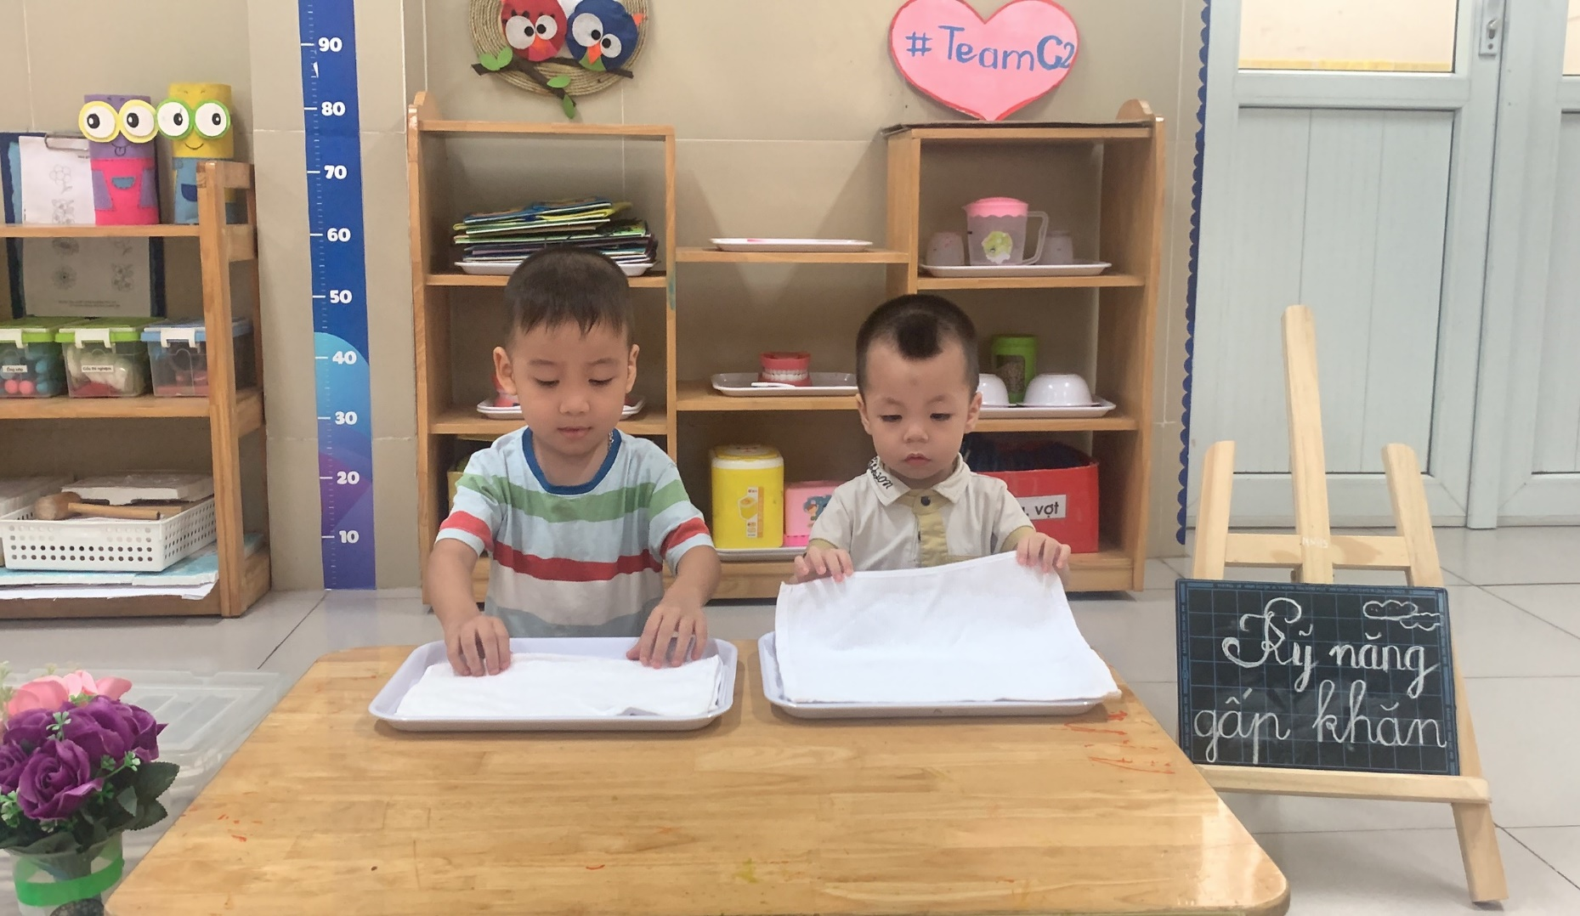
Các góc chơi của bé

Slide 5
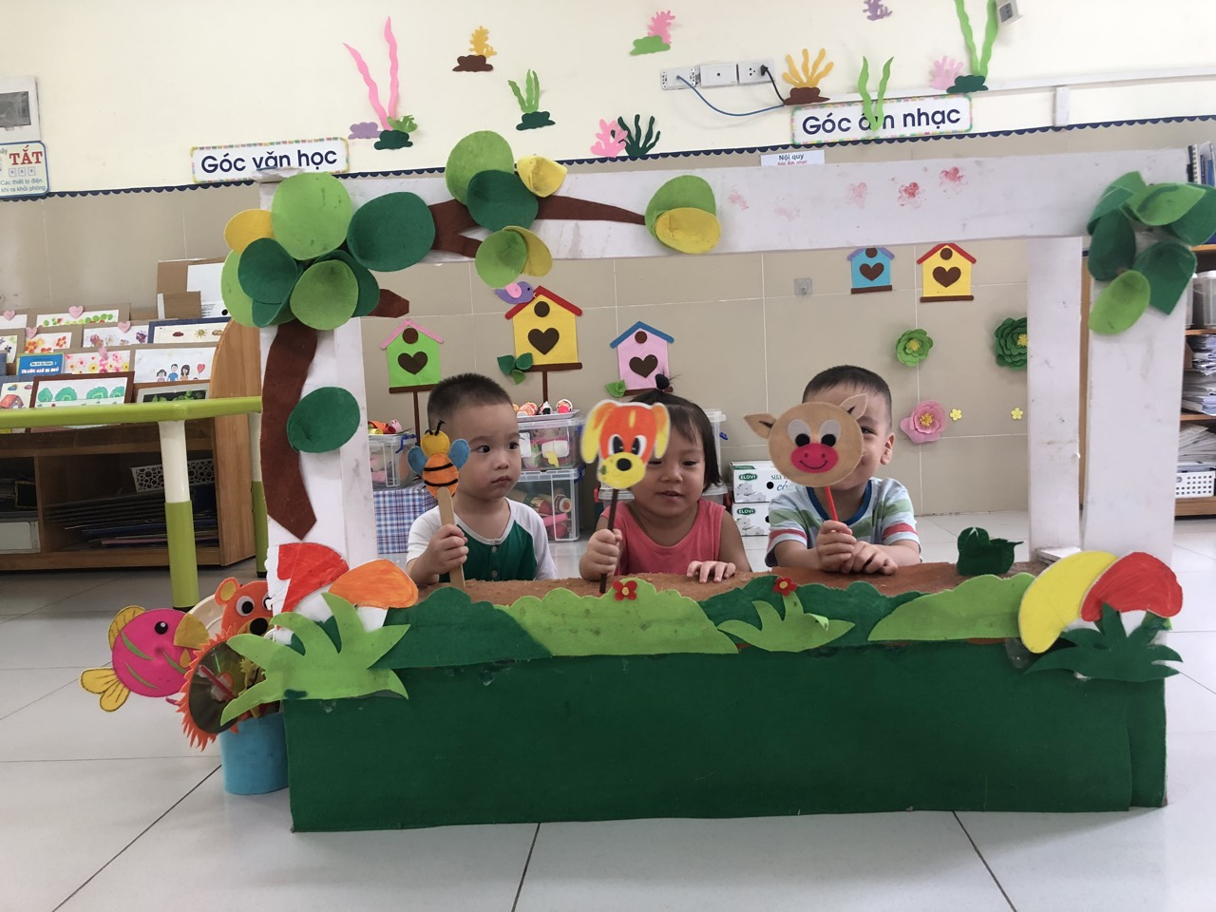
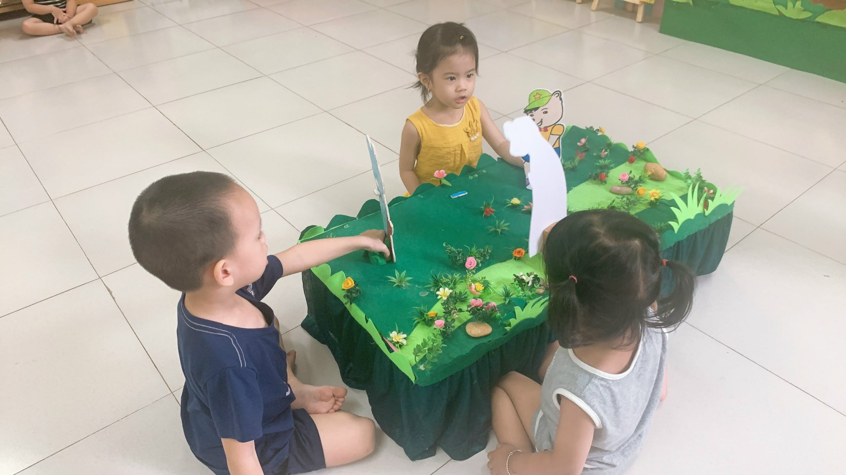

Slide 6
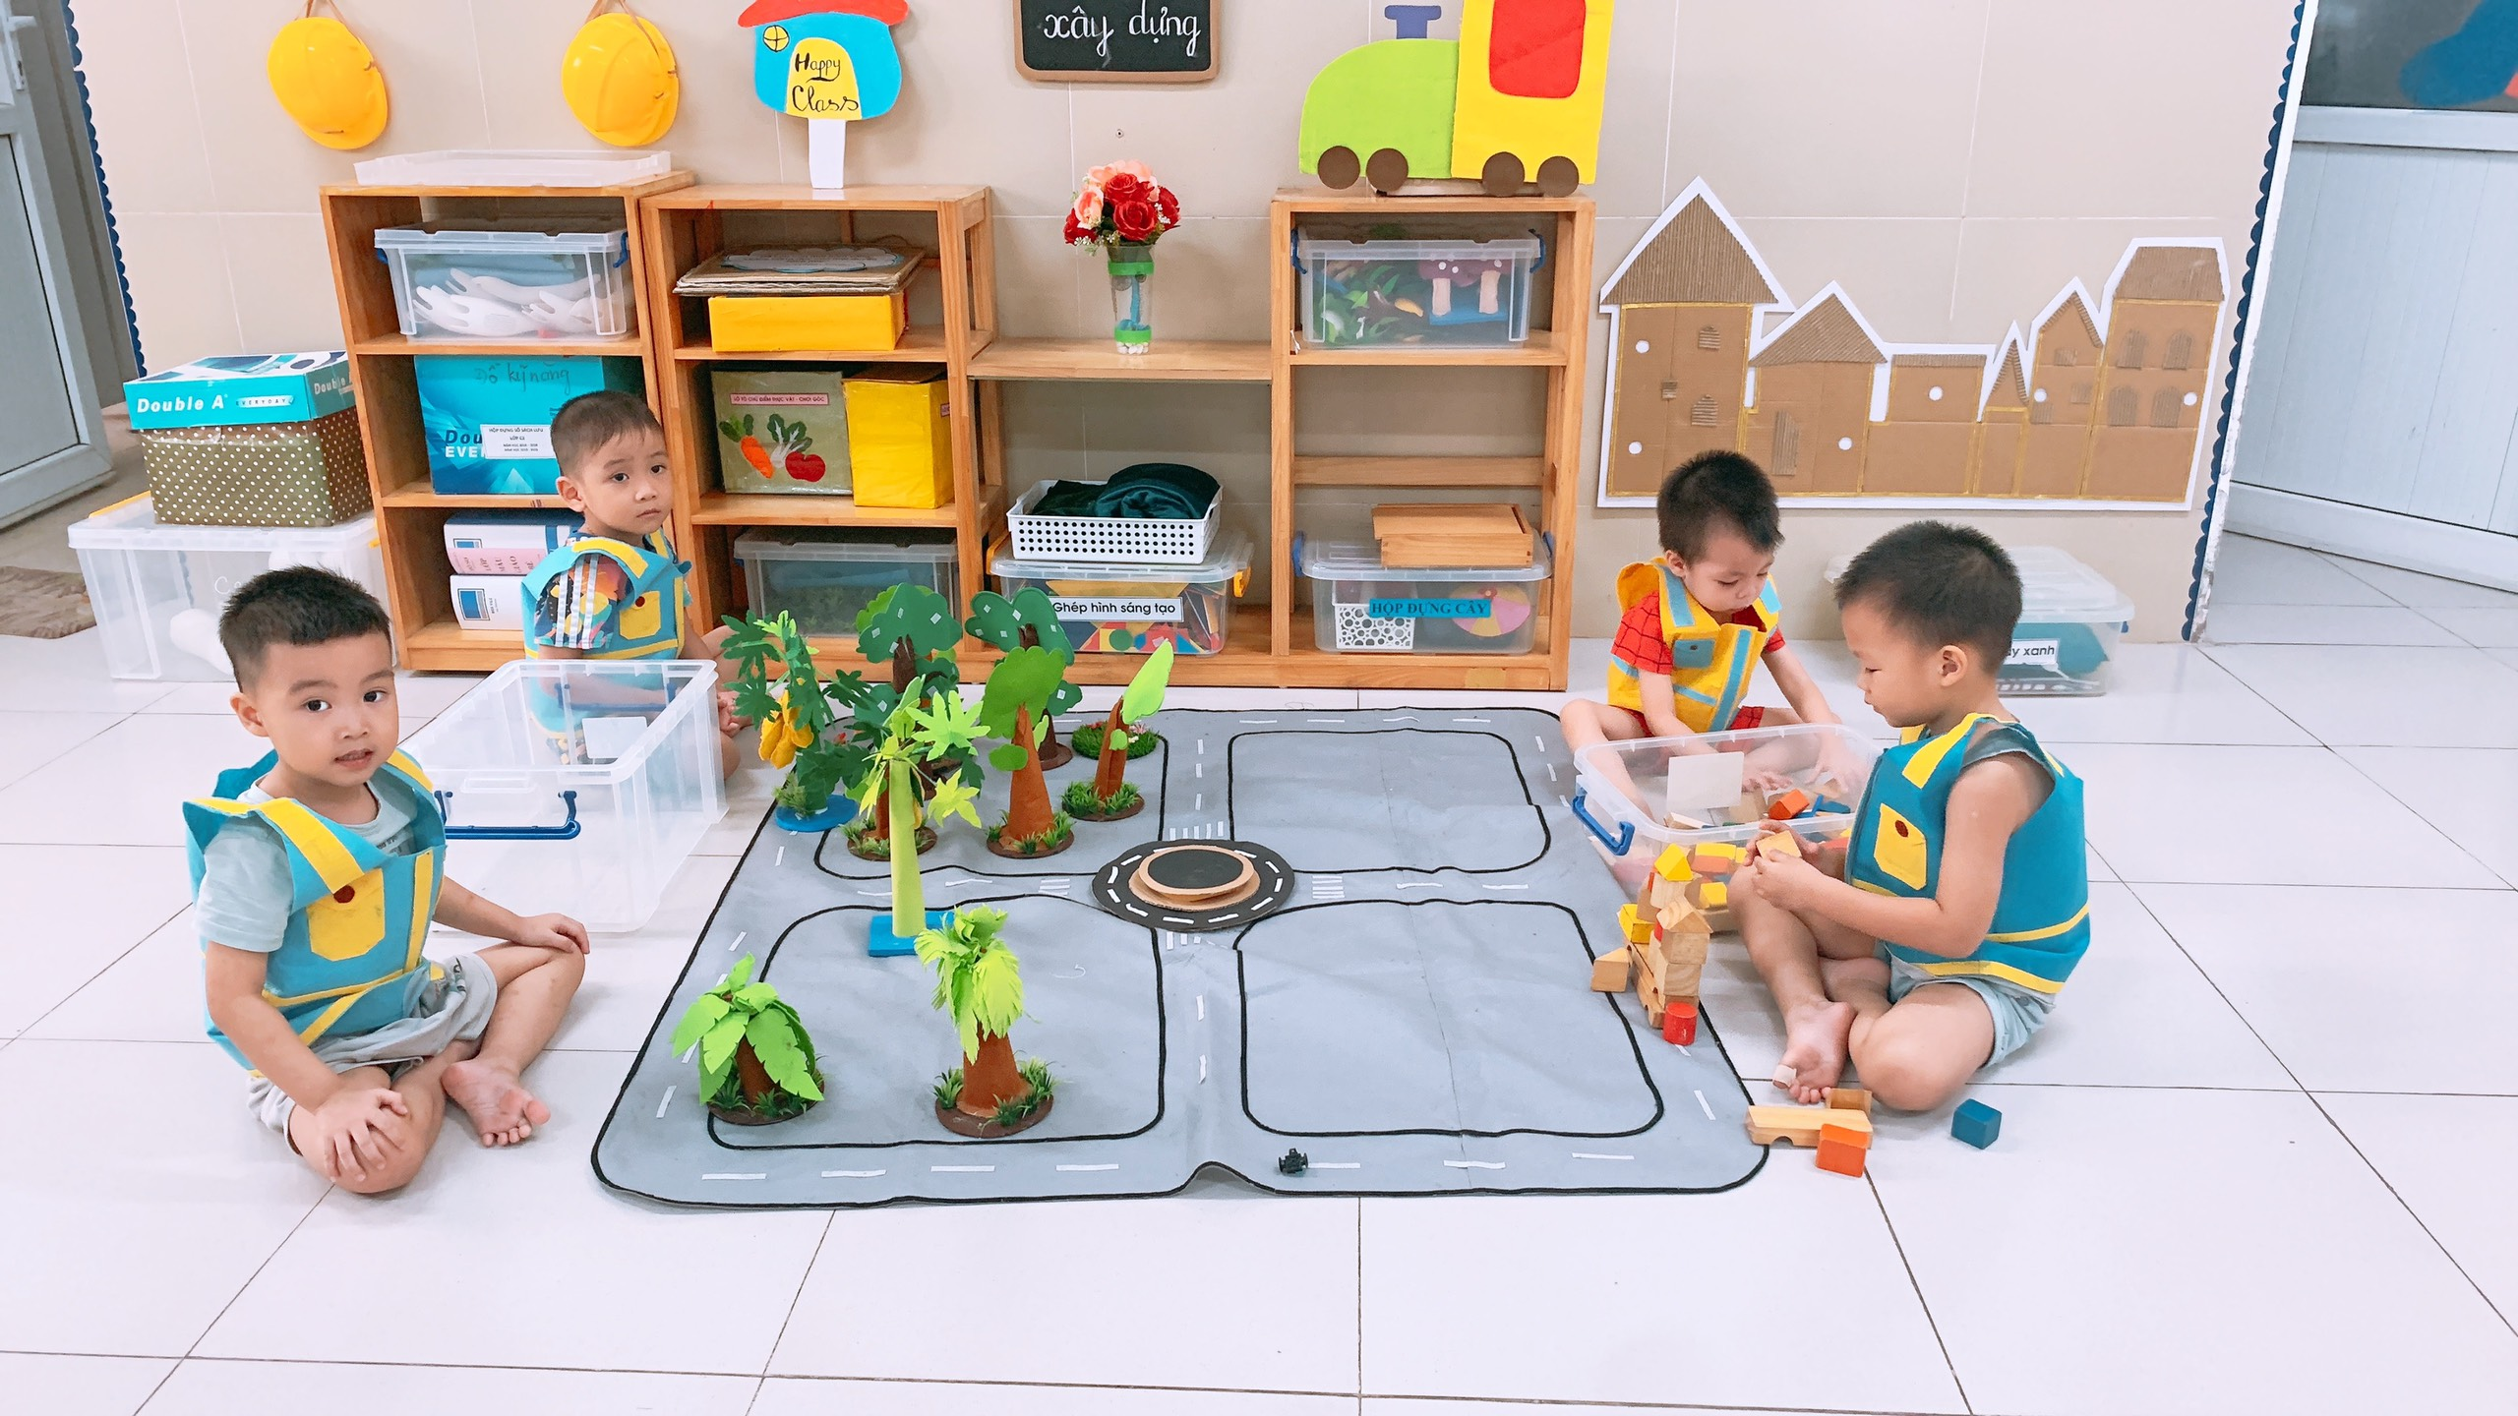

Slide 7

Trò chơi cho bé

